Slide 1
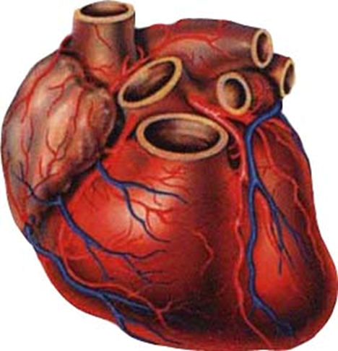
Сердечно сосудистые заболевания.
Подготовил: Акимов Алишер 8А
и
Мартьянов Павел 8А

Slide 2
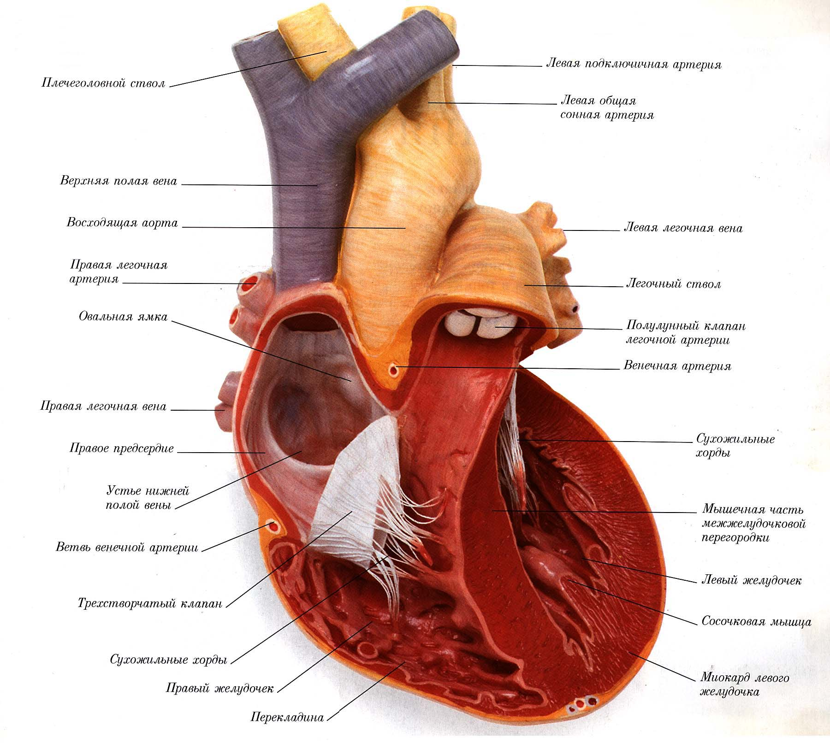
Анатомическое строение сердца

Slide 3
Основные факты
Сердечно-сосудистые заболевания (ССЗ) являются основной причиной смерти во всем мире: ни по какой другой причине ежегодно не умирает столько людей, сколько от ССЗ.
По оценкам, в 2012 году от ССЗ умерло 17,5 миллиона человек, что составило 31% всех случаев смерти в мире. Из этого числа 7,4 миллиона человек умерли от ишемической болезни сердца и 6,7 миллиона человек в результате инсульта.
Более 75% случаев смерти от ССЗ происходят в странах с низким и средним уровнем дохода.
Из 16 миллионов случаев смерти от неинфекционных заболеваний в возрасте до 70 лет 82% случаев приходятся на страны с низким и средним уровнем дохода, а причиной 37% являются ССЗ.
Большинство сердечно-сосудистых заболеваний можно предотвратить путем принятия мер в отношении таких факторов риска, таких как употребление табака, нездоровое питание и ожирение, отсутствие физической активности и вредное употребления алкоголя, с помощью стратегий, охватывающих все население.
Люди, страдающие ССЗ или подвергающиеся высокому риску таких заболеваний (в связи с наличием одного или нескольких факторов риска, таких как повышенное кровяное давление, диабет, гиперлипидемия, или уже развившегося заболевания), нуждаются в раннем выявлении и оказании помощи путем консультирования и, при необходимости, приема лекарственных средств.

Slide 4

Факторы, негативно влияющие на сердечно - сосудистую систему
Недостаток кислорода в атмосфере вызывает
гипоксию, меняется ритм сердечных сокращений
Гиподинамия (недостаток двигательной активности)
ведет к атрофии сердечной мышцы
Никотин вызывает устойчивый спазм сосудов,
инфаркт миокарда
Патогенные микроорганизмы вызывают
инфекционные заболевания сердца
Стрессовые ситуации истощают
сердечную мышцу
Алкоголь отравляет сердечную мышцу,
развивается сердечная недостаточность

Slide 5

Влияние психических расстройств
на состояние на состояние сердца
Установлено большое влияние психических травм на состояние сердечно-сосудистой системы:
Волнение
Испуг
Гнев (особенно сдерживаемый)
и другие отрицательные эмоции немедленно ведут к повышению артериального давления, а в дальнейшем при определенных условиях - и к гипертонической болезни.

Slide 6
Что такое сердечно - сосудистые заболевания?
Сердечно - сосудистые заболевания (ССЗ) представляют собой группу болезней сердца и кровеносных сосудов, в которую входят:
Ишемическая болезнь сердца - болезнь кровеносных сосудов, снабжающих кровью сердечную мышцу
Болезнь сосудов головного мозга - болезнь кровеносных сосудов, снабжающих кровью мозг
Болезнь периферических артерий - болезнь кровеносных сосудов, снабжающих кровью руки и ноги
Ревмокардит - поражение сердечной мышцы и сердечных клапанов в результате ревматической атаки, вызываемой стрептококковыми бактериями
Врожденный порок сердца - существующие с рождения деформации строения сердца
Тромбоз глубоких вен и эмболия легких - образование в ножных венах сгустков крови, которые могут смещаться и двигаться к сердцу и легким.

Slide 7
АРИТМИЯ
Аритмия - называют различные отклонения и нарушения ритма сокращения сердца (в норме частота сердечных сокращений в покое у взрослого человека 60-90 ударов в минуту). Аритмии возникают при заболеваниях центральной и вегетативной нервных систем, а также при эндокринных заболеваниях, при поражениях миокарда.

Slide 8
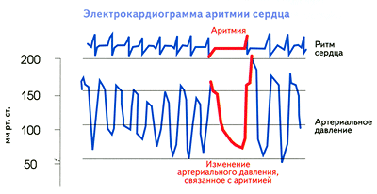

Slide 9
АТЕРОСКЛЕРОЗ
Атеросклероз - является хроническим заболеванием, которое поражает крупные и средние артерии. При этой болезни во внутренней оболочке артерий откладываются липопротеины.

Slide 10
ГИПЕРТОНИЯ
Под гипертонией понимают повышение тонуса артериальных сосудов. Следствием этого является повышение артериального давления, которое влечет за собой различные патологические изменения в органах и системах организма.

Slide 11
ИНФАРКТ МИОКАРДА
Инфаркт миокарда - это заболевание обусловленное поражением сердечной мышцы - миокарда - вследствие закупорки коронарной артерии или одной из её ветвей, которая может произойти в результате атеросклероза.

Slide 12
Ишемическая болезнь сердца (ИБС)
Ишемическая болезнь сердца (ИБС) - патология сердца, заключающаяся в нарушении кровенаполнении сердца и проявляющаяся хроническими заболеваниями: кардиосклерозом, стенокардией и остро протекающим инфарктом миокарда.

Slide 13
СЕРДЕЧНАЯ НЕДОСТАТОЧНОСТЬ
Сердечная недостаточность - патологическое состояние, обусловленное несостоятельностью сердца как насоса, обеспечивающего адекватное кровообращение. Она является проявлением и следствием патологических состояний, поражающих сердечную мышцу или затрудняющих работу сердца: ишемической болезни сердца, пороков сердца, артериальной гипертензии, диффузных заболеваний легких, миокардита, дистрофии миокарда.

Slide 14
СТЕНОКАРДИЯ
Стенокардия - это одна из форм ишемической болезни сердца, которая проявляется в виде приступообразной боли в области сердца.
Все факторы риска, которые способствуют развитию ишемической болезни сердца, приводят к появлению симптомов стенокардии как одной из форм ИБС.

Slide 15

Заболевания сердца должны быть диагностированы врачом после комплексного анализа. Однако симптомы болезней сердечнососудистой системы должны быть известны любому человеку, даже весьма далекому от медицины.

Slide 16
Симптомы заболеваний сердца
К общим признакам заболеваний сердца относятся:
боли в сердце,
слабый ускоренный пульс,
одышка при незначительных физических нагрузках,
вялость,
раздражительность,
плохой сон,
сердцебиение,
ненормально быстрое утомление.

Slide 17
Симптомы заболеваний сердца
Для больного гипотонией (пониженным артериальным давлением) будут характерны отечность и бледность лица.
Синевато-красный цвет (цианоз) щек может быть показателем нарушений в работе митрального клапана.
Гипертонию можно заподозрить по красному бугристому носу с прожилками кровеносных сосудов.

Slide 18
Симптомы заболеваний сердца
При недостаточности кровообращения сердца или органов дыхания отмечается распространенный цианоз не только щек, но и лба, и, кроме того, бледность или синеватый цвет губ.
О приближении гипертонического криза (резкого повышения артериального давления) может свидетельствовать сильно выступающая изогнутая височная артерия.
При приближении инфаркта миокарда отмечается нарушение чувствительности и онемения кожной зоны между подбородком и губами.

Slide 19
Любое подозрение на заболевание сердца и сосудов требует срочного обращения к врачу! Многие сердечные заболевания быстро развиваются, время в таких случаях - крайне важный фактор. Чем раньше больной обратился к кардиологу, тем больше вероятность, что лечение окажется эффективным.

Slide 20
Спасибо за просмотр!
Берегите свое здоровье!

